Slide 1
КУРСОВОЙ ПРОЕКТ По МДК.01.02 «Прикладное программирование» Тема: «Разработка приложения «Предприятие быстрого питания»»
Выполнил студент группы П1-17
Попкова Алена

Slide 2


Инструменты для разработки
Язык программирования: Object Pascal
Среда разработки: Lazarus v2.0.8
Система управления базами данных: FireBird 2.5.

Slide 3
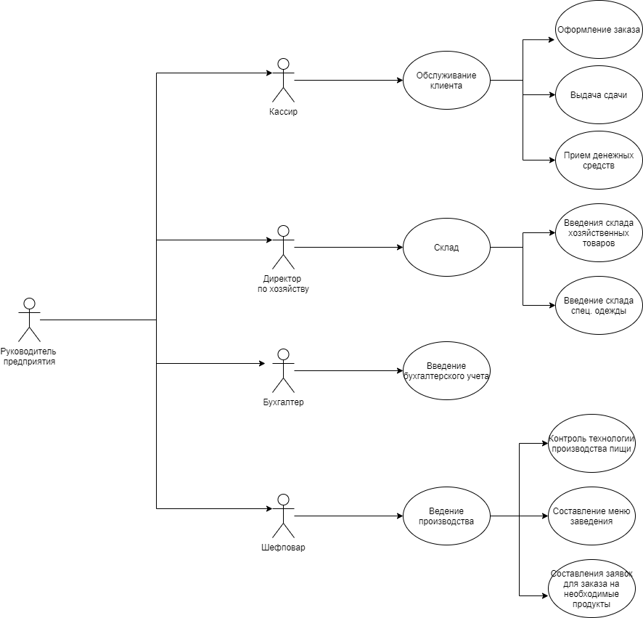
Диаграмма прецедентов

Slide 4
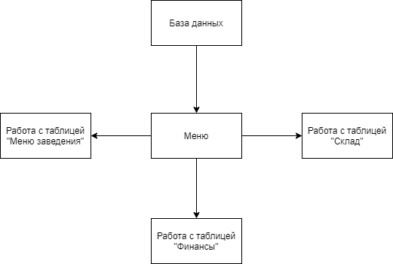
Проектирование сценария

Slide 5
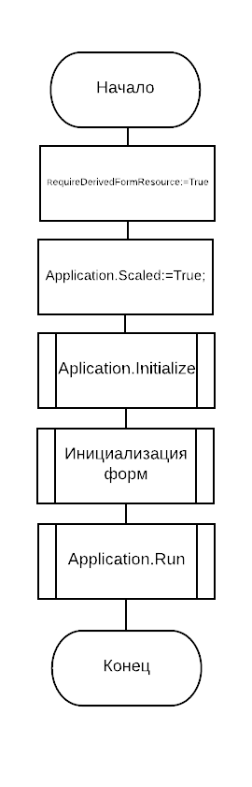
Блок-схема главного модуля

Slide 6
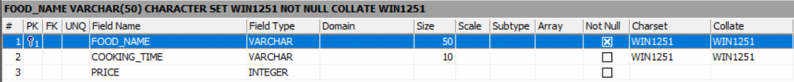
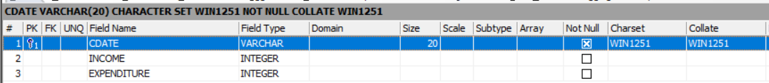
Поля таблиц БД
Таблица «Меню предприятия»
Таблица «Финансы»
Таблица «Склад»

Slide 7
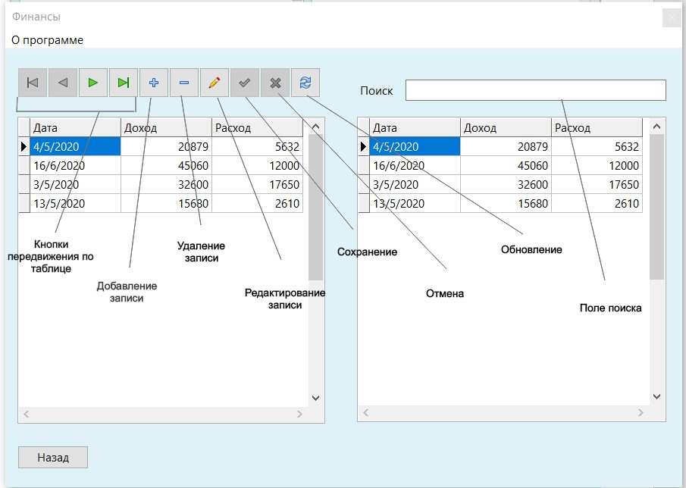
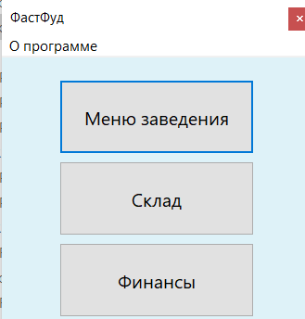
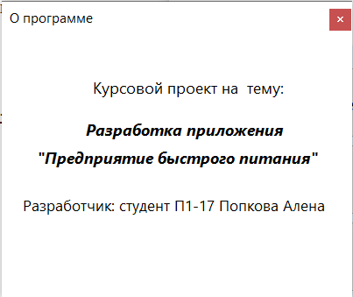
Окна программы

Slide 8
Спасибо за просмотр!

